Slide 1
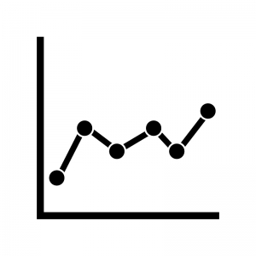
〜〜〜〜〜
〜〜〜〜〜
〜〜〜〜〜
〜〜〜〜〜
〜〜〜〜〜
最近のニュース数
〜〜〜〜〜
関係するツイート数
〜〜〜〜〜
買わない
買う
〜〜〜〜〜
〜〜〜〜〜
買う
ダウ平均株価
〜〜〜〜〜
買う
買う
〜〜〜〜〜
110645
〜〜〜〜〜
買う
〜〜〜〜〜
〜〜〜〜〜
2340101
249450
買う
76402
874020
320205
612323
買う
4375
758449

Slide 2
買わない
１８％
買う
７２％

Slide 3
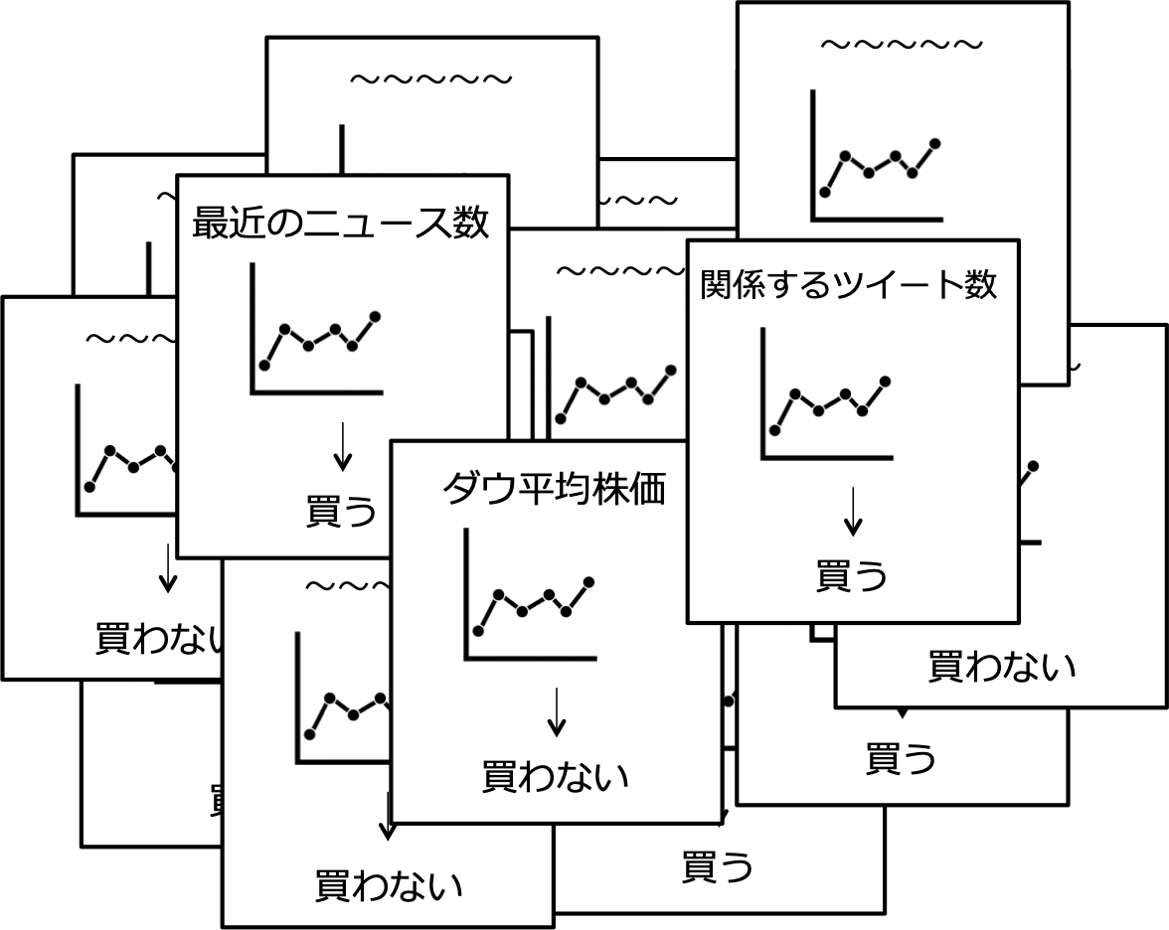
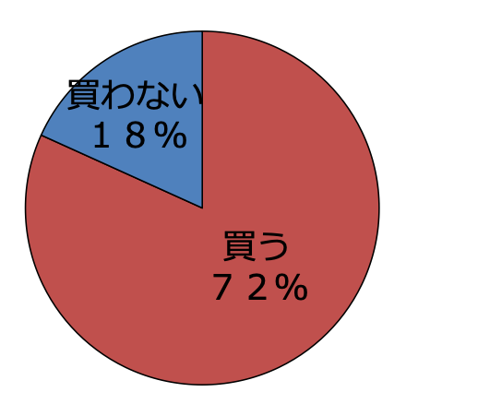

Slide 4

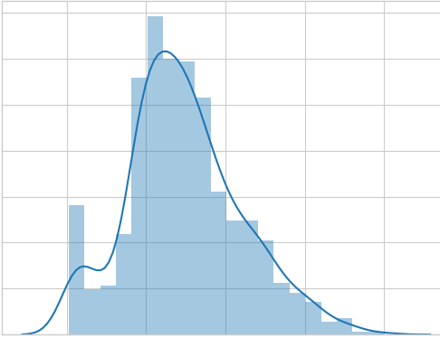
954747円

Slide 5
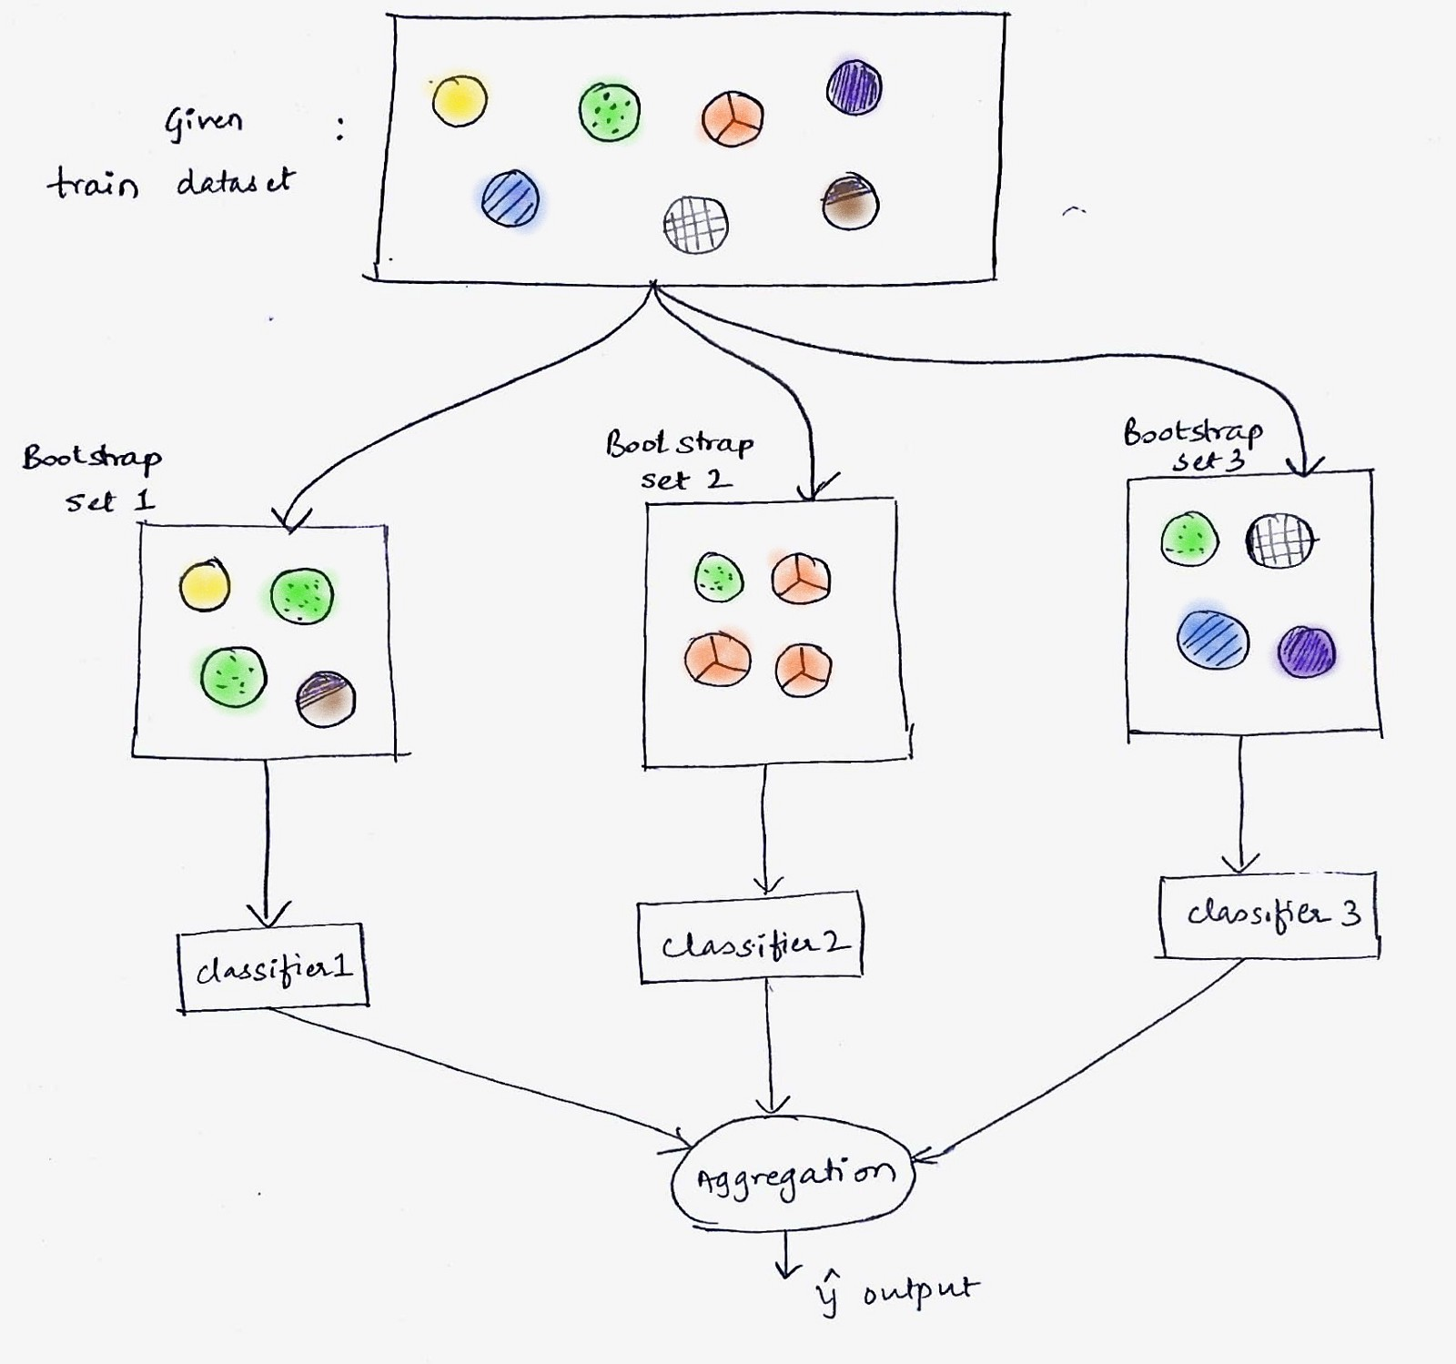
重複ありランダムサンプリング（bootstrap sampling）
重複してる
重複してる
A:✕
B:◯
C:◯
A:◯
B:◯
C:◯
A:✕
B:◯
C:✕
アンサンブルする
（多数決、平均、最大、..）
A:✕
B:◯
C:◯

Slide 6
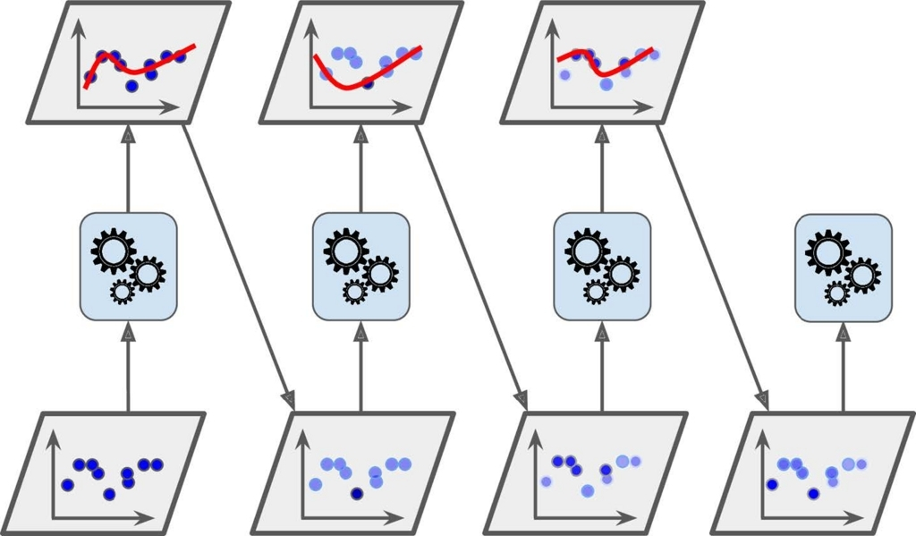

Slide 7
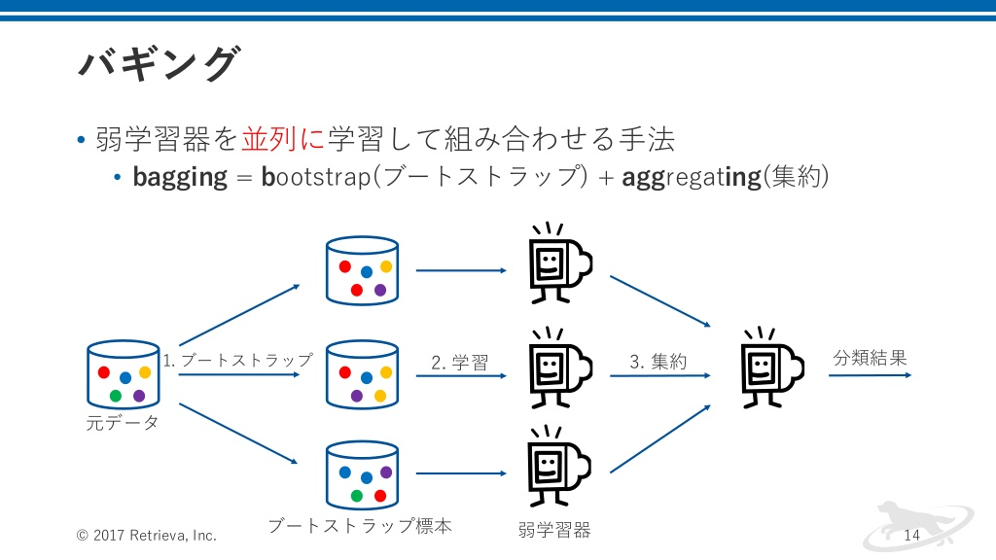
◯
✕
◯
◯

Slide 8

重複ありの
ランダムサンプリング
（bootstarp sampling)
学習
多数決
元データ
元データと
ちょっとだけ違うデータ
モデル

Slide 9
学習
重みをまとめる
元データ
間違えたデータは
重みを増やす
最終モデル
モデル

Slide 10
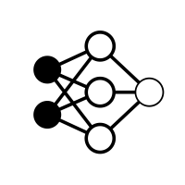


元データを
すべて予測
学習
meta featureを
学習
元データ
メタモデル
種類の違う
モデル
meta feature
（予測結果）

